Slide 1
Άλμη στον Άρη
Κατανοώντας τα Κορεσμένα Διαλύματα Αλάτων
Το Europlanet 2024 RI έχει λάβει χρηματοδότηση από το πρόγραμμα έρευνας και καινοτομίας της Ευρωπαϊκής Ένωσης Horizon 2020 στο πλαίσιο συμφωνιών επιχορήγησης No 871149.

Slide 2
Στόχοι
Μετά το τέλος αυτού του μαθήματος θα μπορέσετε:
Να κατανοήσετε πώς λειτουργεί η κρυστάλλωση.
Να κατανοήσετε τι είναι τα σημεία κορεσμού.
Να κατανοήσετε πώς τα κορεσμένα διαλύματα αλάτων επηρεάζουν την κατοικησιμότητα.

Slide 3
Εισαγωγή στον Κορεσμό
Τι είναι η διαλυτότητα και το σημείο κορεσμού;
Διαλυτότητα = η μέγιστη ποσότητα μιας διαλυμένης ουσίας που μπορεί να διαλυθεί σε ένα διαλύτη σε συγκεκριμένη θερμοκρασία και πίεση
Μετριέται με όρους μέγιστης ποσότητας διαλυμένης ουσίας η οποία διαλύεται σε έναν διαλύτη σε κατάσταση ισορροπίας.
Το διάλυμα που προκύπτει ονομάζεται κορεσμένο.

Slide 4
Υπερκορεσμός

Slide 5
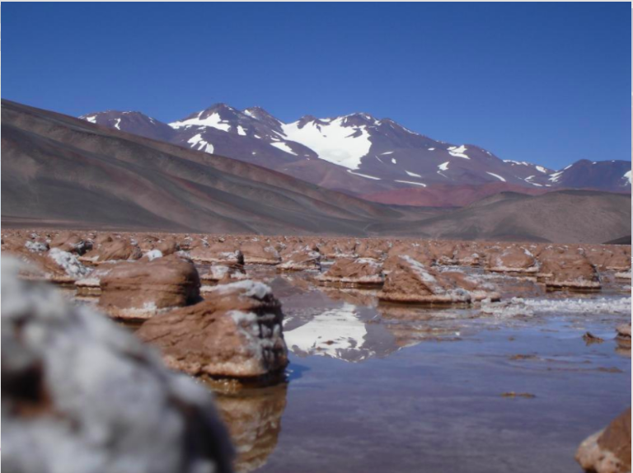
Μαύρη Λιμνοθάλασσα (Laguna Negra) Αργεντινή
Βρίσκεται στις Άνδεις, στην πλευρά της Αργεντινής.
Μπορεί να χρησιμοποιηθεί ως αντίστοιχο παράδειγμα για το πώς ήταν ο Άρης στο παρελθόν επειδή έχει υψηλές συγκεντρώσεις αλάτων CaCl₂.
Πηγή εικόνας: Fernando J. Gomez

Slide 6
Πόσο κατοικήσιμη θεωρείτε ότι είναι η Μαύρη Λιμνοθάλασσα;
Πηγή εικόνας: Fernando J Gomez

Slide 7
Κρυστάλλωση

Slide 8
Πώς ξεχωρίζουμε την κρυστάλλωση;
Κάντε κλικ στο παρακάτω εικονίδιο για να δείτε το βίντεο:

Slide 9
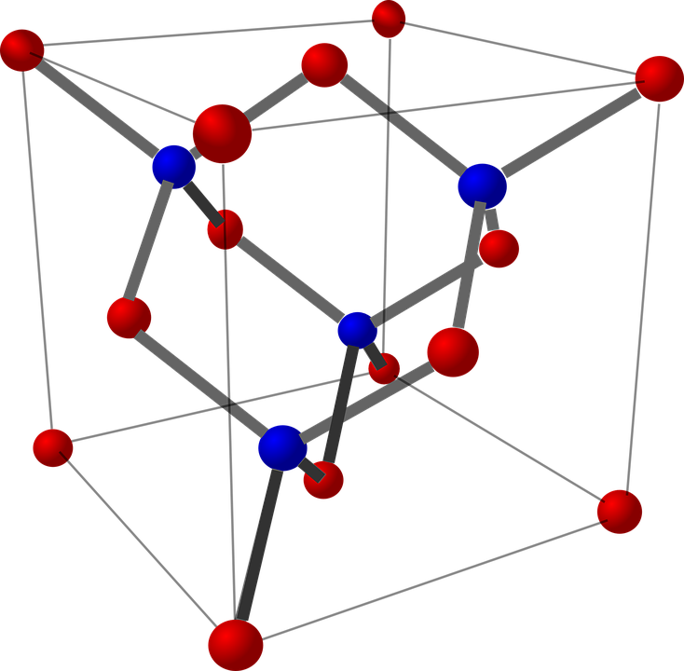
Τι συνέβη; Γιατί;
Συζητήστε σε ομάδες

Slide 10
Ανακεφαλαίωση
1
2
3
Να κατανοήσουμε πώς λειτουργεί η κρυστάλλωση.
Να εξηγήσουμε πώς γίνονται τα κορεσμένα και τα υπέρκορα διαλύματα.
Να καταλάβουμε πώς τα κορεσμένα διαλύματα επηρεάζουν την κατοικησιμότητα.
Τώρα μπορούμε…

